Slide 1
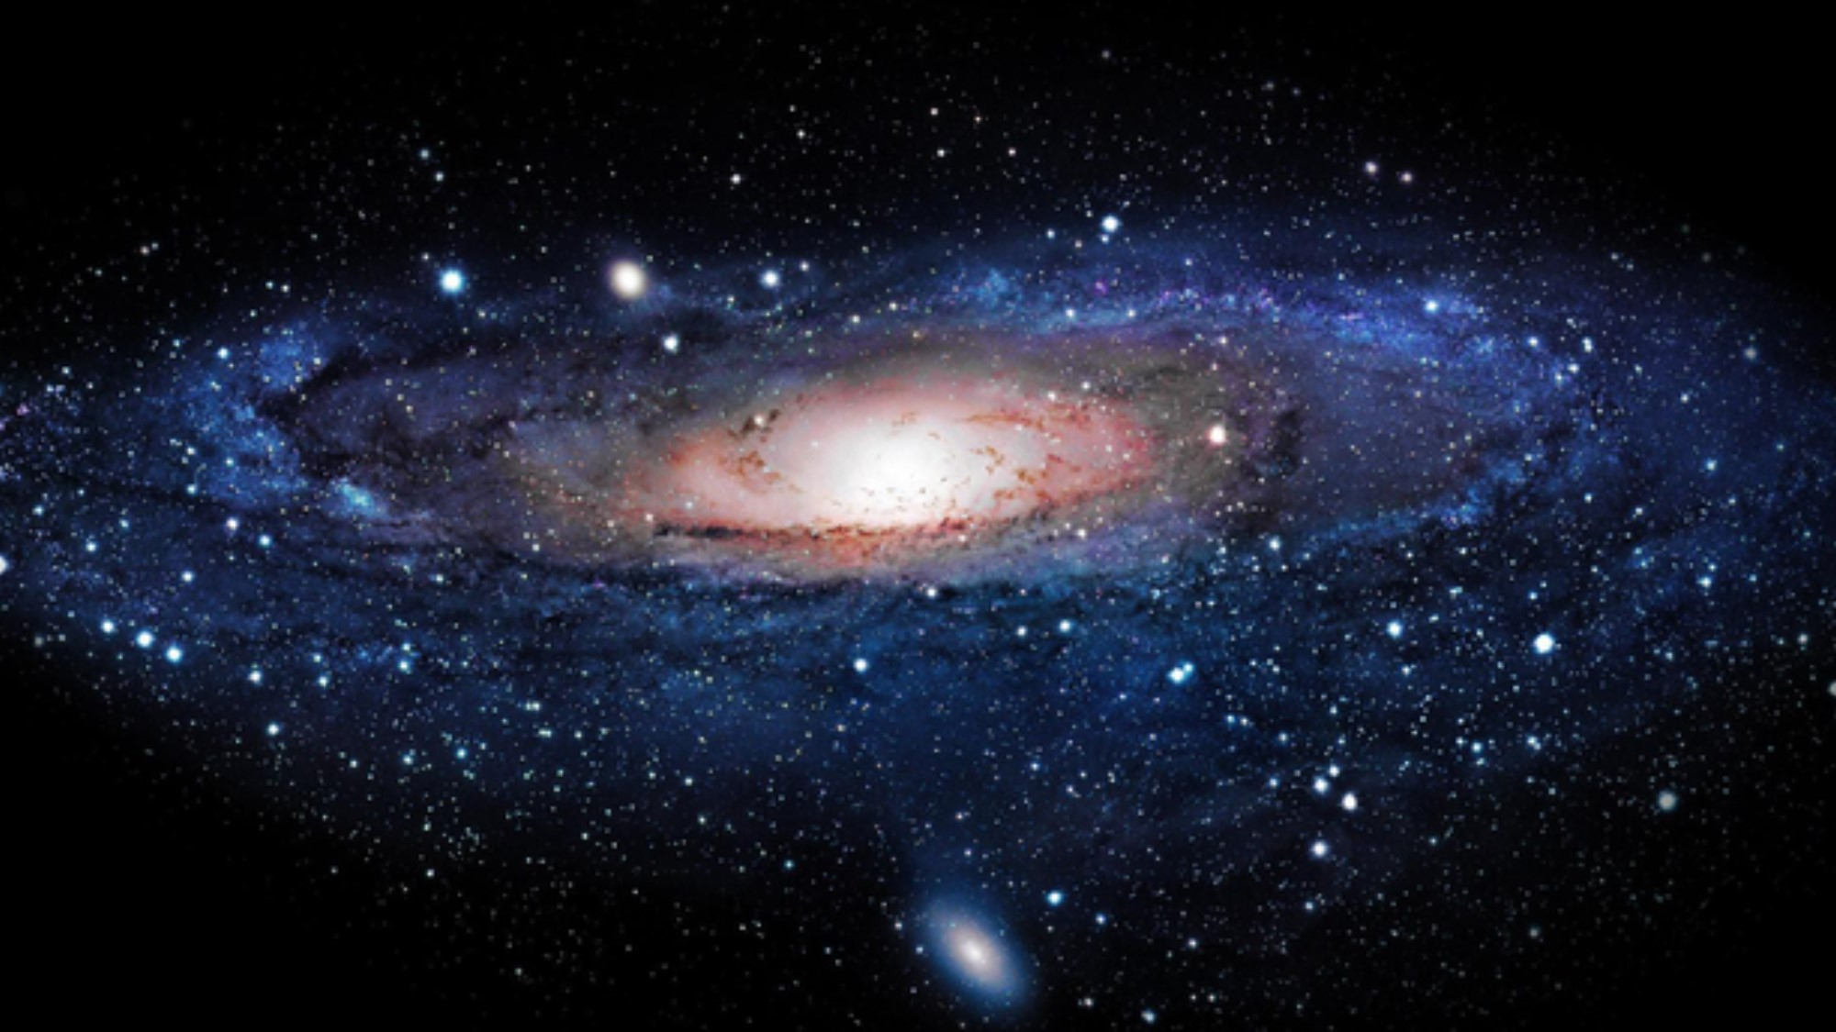

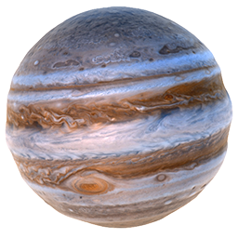
Сонячна система

Slide 2


ЮПІТЕР
Юпі́тер — п'ята та найбільша планета Сонячної системи. Відстань Юпітера від Сонця змінюється в межах від 4,95 до 5,45 а. о. (740–814 млн км), середня відстань 5,203 а. о. (778 млн км). Разом із Сатурном, Ураном і Нептуном Юпітер класифікують як газового гіганта.

